Slide 1

Метод автоматического управления памятью с гарантированным временем выполнения на основе подсчёта ссылок
Федеральное государственное бюджетное образовательное учреждение высшего образования
«Московский государственный технический университет имени Н.Э. Баумана
(национальный исследовательский университет)»
Выпускная квалификационная работа бакалавра
Студент: Сапожков Андрей Максимович ИУ7-83Б
Научный руководитель: Строганов Юрий Владимирович

Slide 2
Цель и задачи
Цель – разработка метода автоматического управления памятью с гарантированным временем выполнения на основе подсчёта ссылок.
Задачи:
Проанализировать существующие методы распределения памяти в языках программирования с автоматической сборкой мусора.
Спроектировать метод автоматического управления памятью.
Реализовать спроектированный метод в виде подключаемой библиотеки.
Определить области применения реализованного метода.

Slide 3
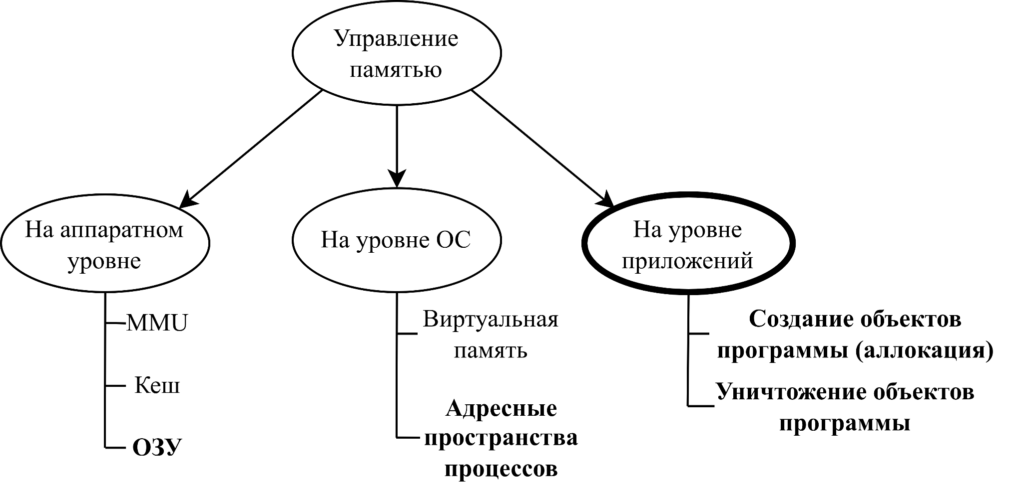
Управление памятью

Slide 4
Управление памятью на уровне приложений
Ручное, определяемое человеческим фактором.
Автоматическое, определяемое алгоритмами распределения памяти.
int main(void) {
int *a = new int;
// ...
*a = 5;
// ...
delete a;
}
package main
func main() {
a := new(int)
// ...
*a = 5
// ...
}
Ручное управление памятью (C++)
Автоматическое управление памятью (Golang)

Slide 5
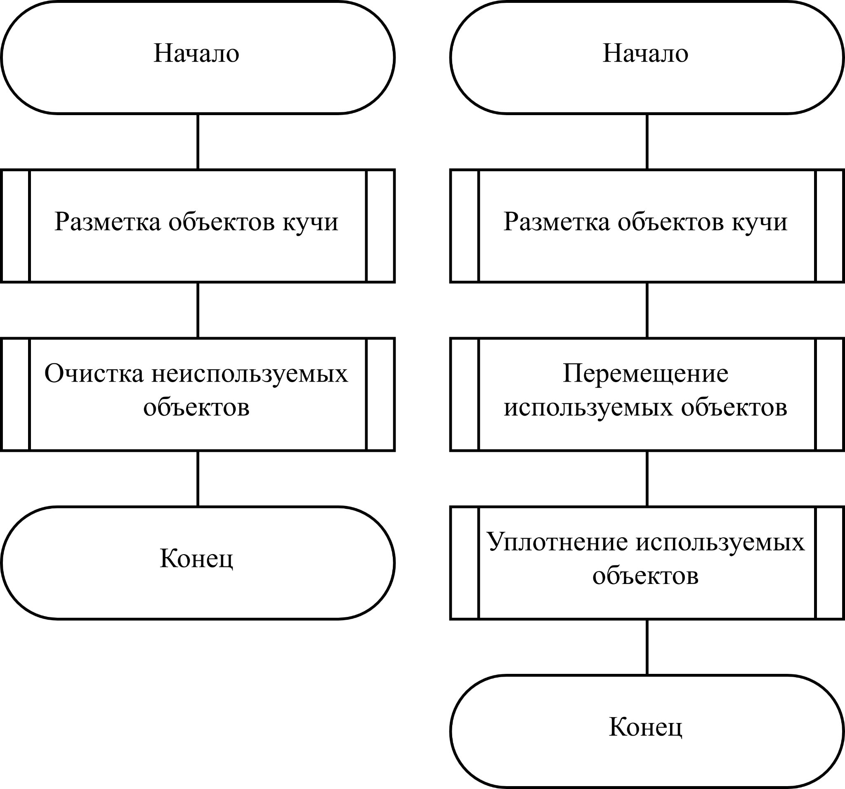
Автоматическая переработка динамически выделяемой памяти
Трассирующая сборка мусора
mark-sweep mark-compact
Подсчёт ссылок
более равномерное распределение накладных расходов;
устойчивость к высоким нагрузкам;
масштабируемость по размеру кучи;
не требует среды выполнения языка;
накладные расходы на чтение/запись;
атомарность операций;
не выявляются циклы ссылок.

Slide 6
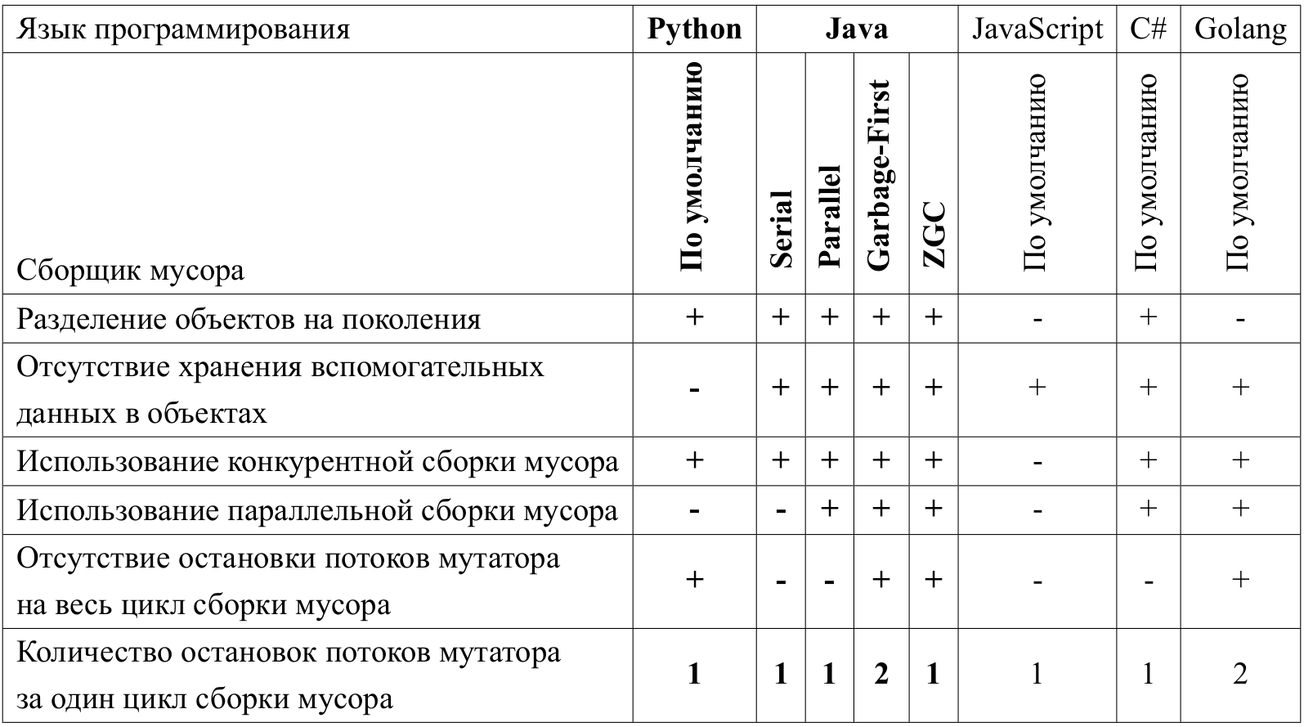
Классификация существующих решений

Slide 7
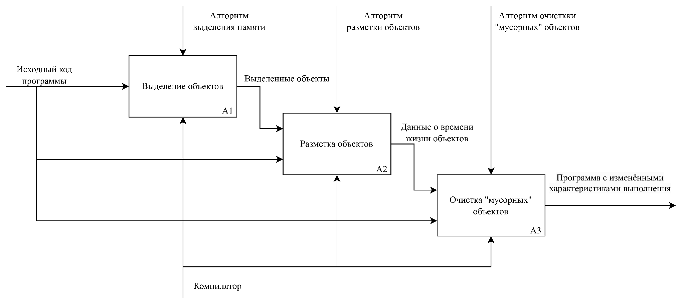
Метод автоматического управления памятью с гарантированным временем выполнения на основе подсчёта ссылок

Slide 8
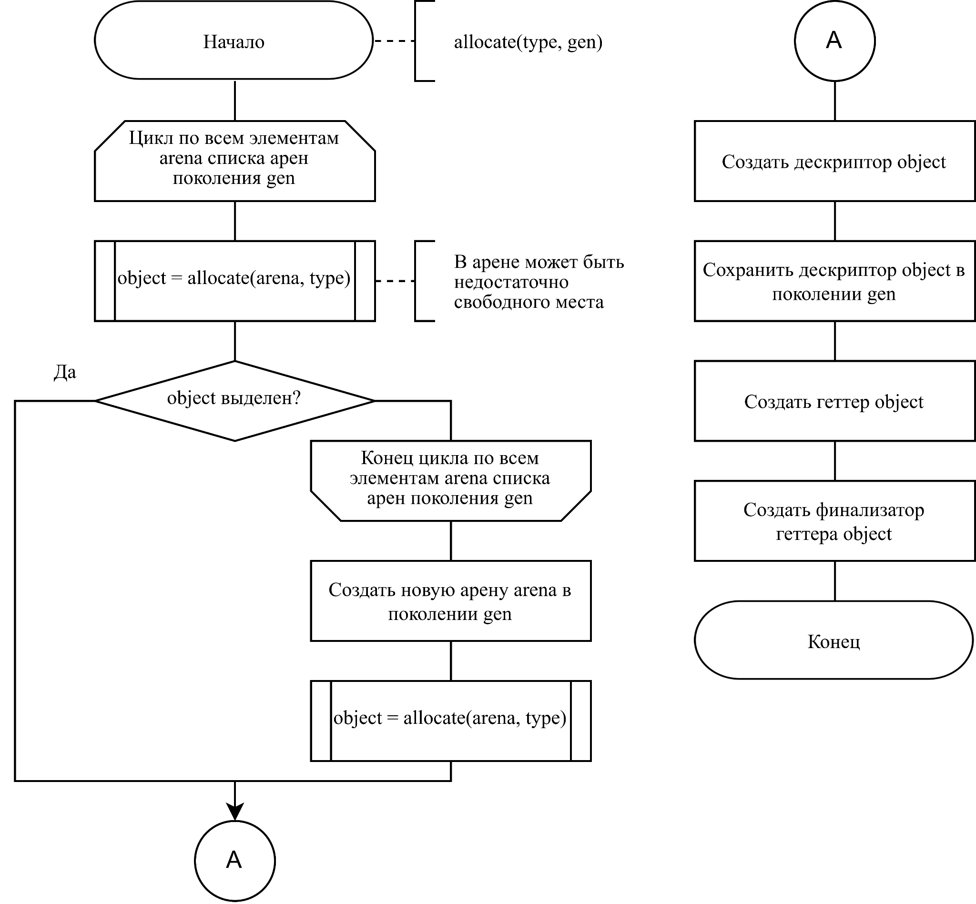
Алгоритм выделения памяти

Slide 9
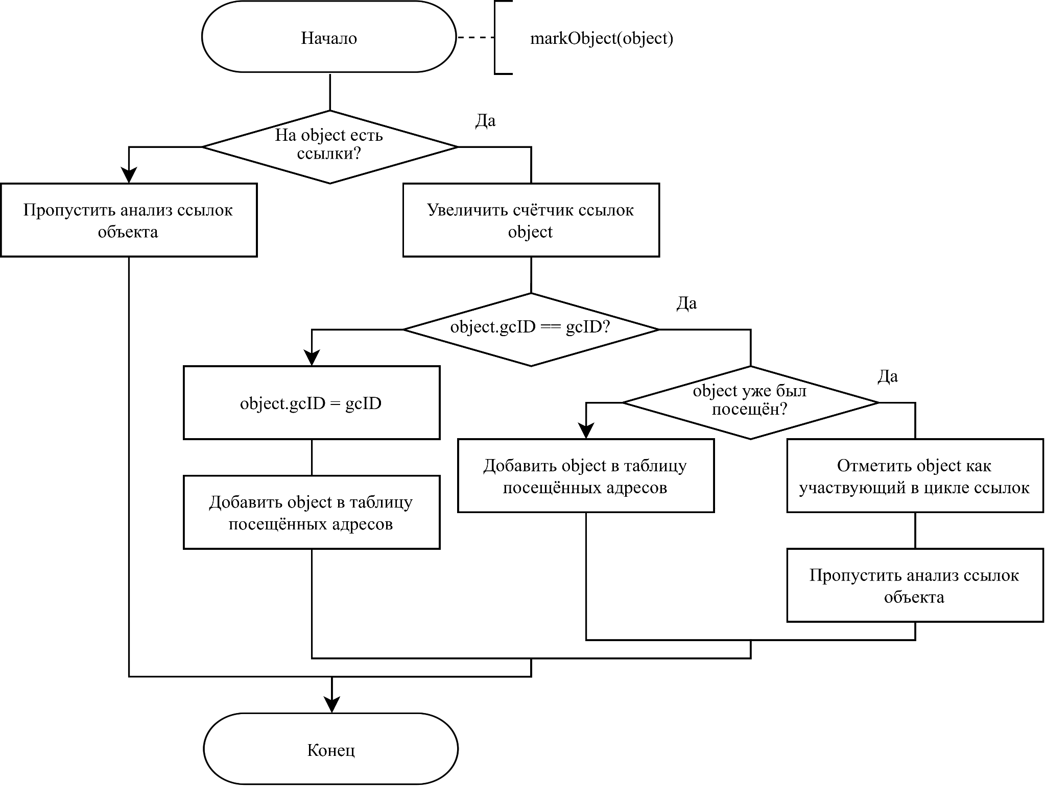
Алгоритм разметки

Slide 10
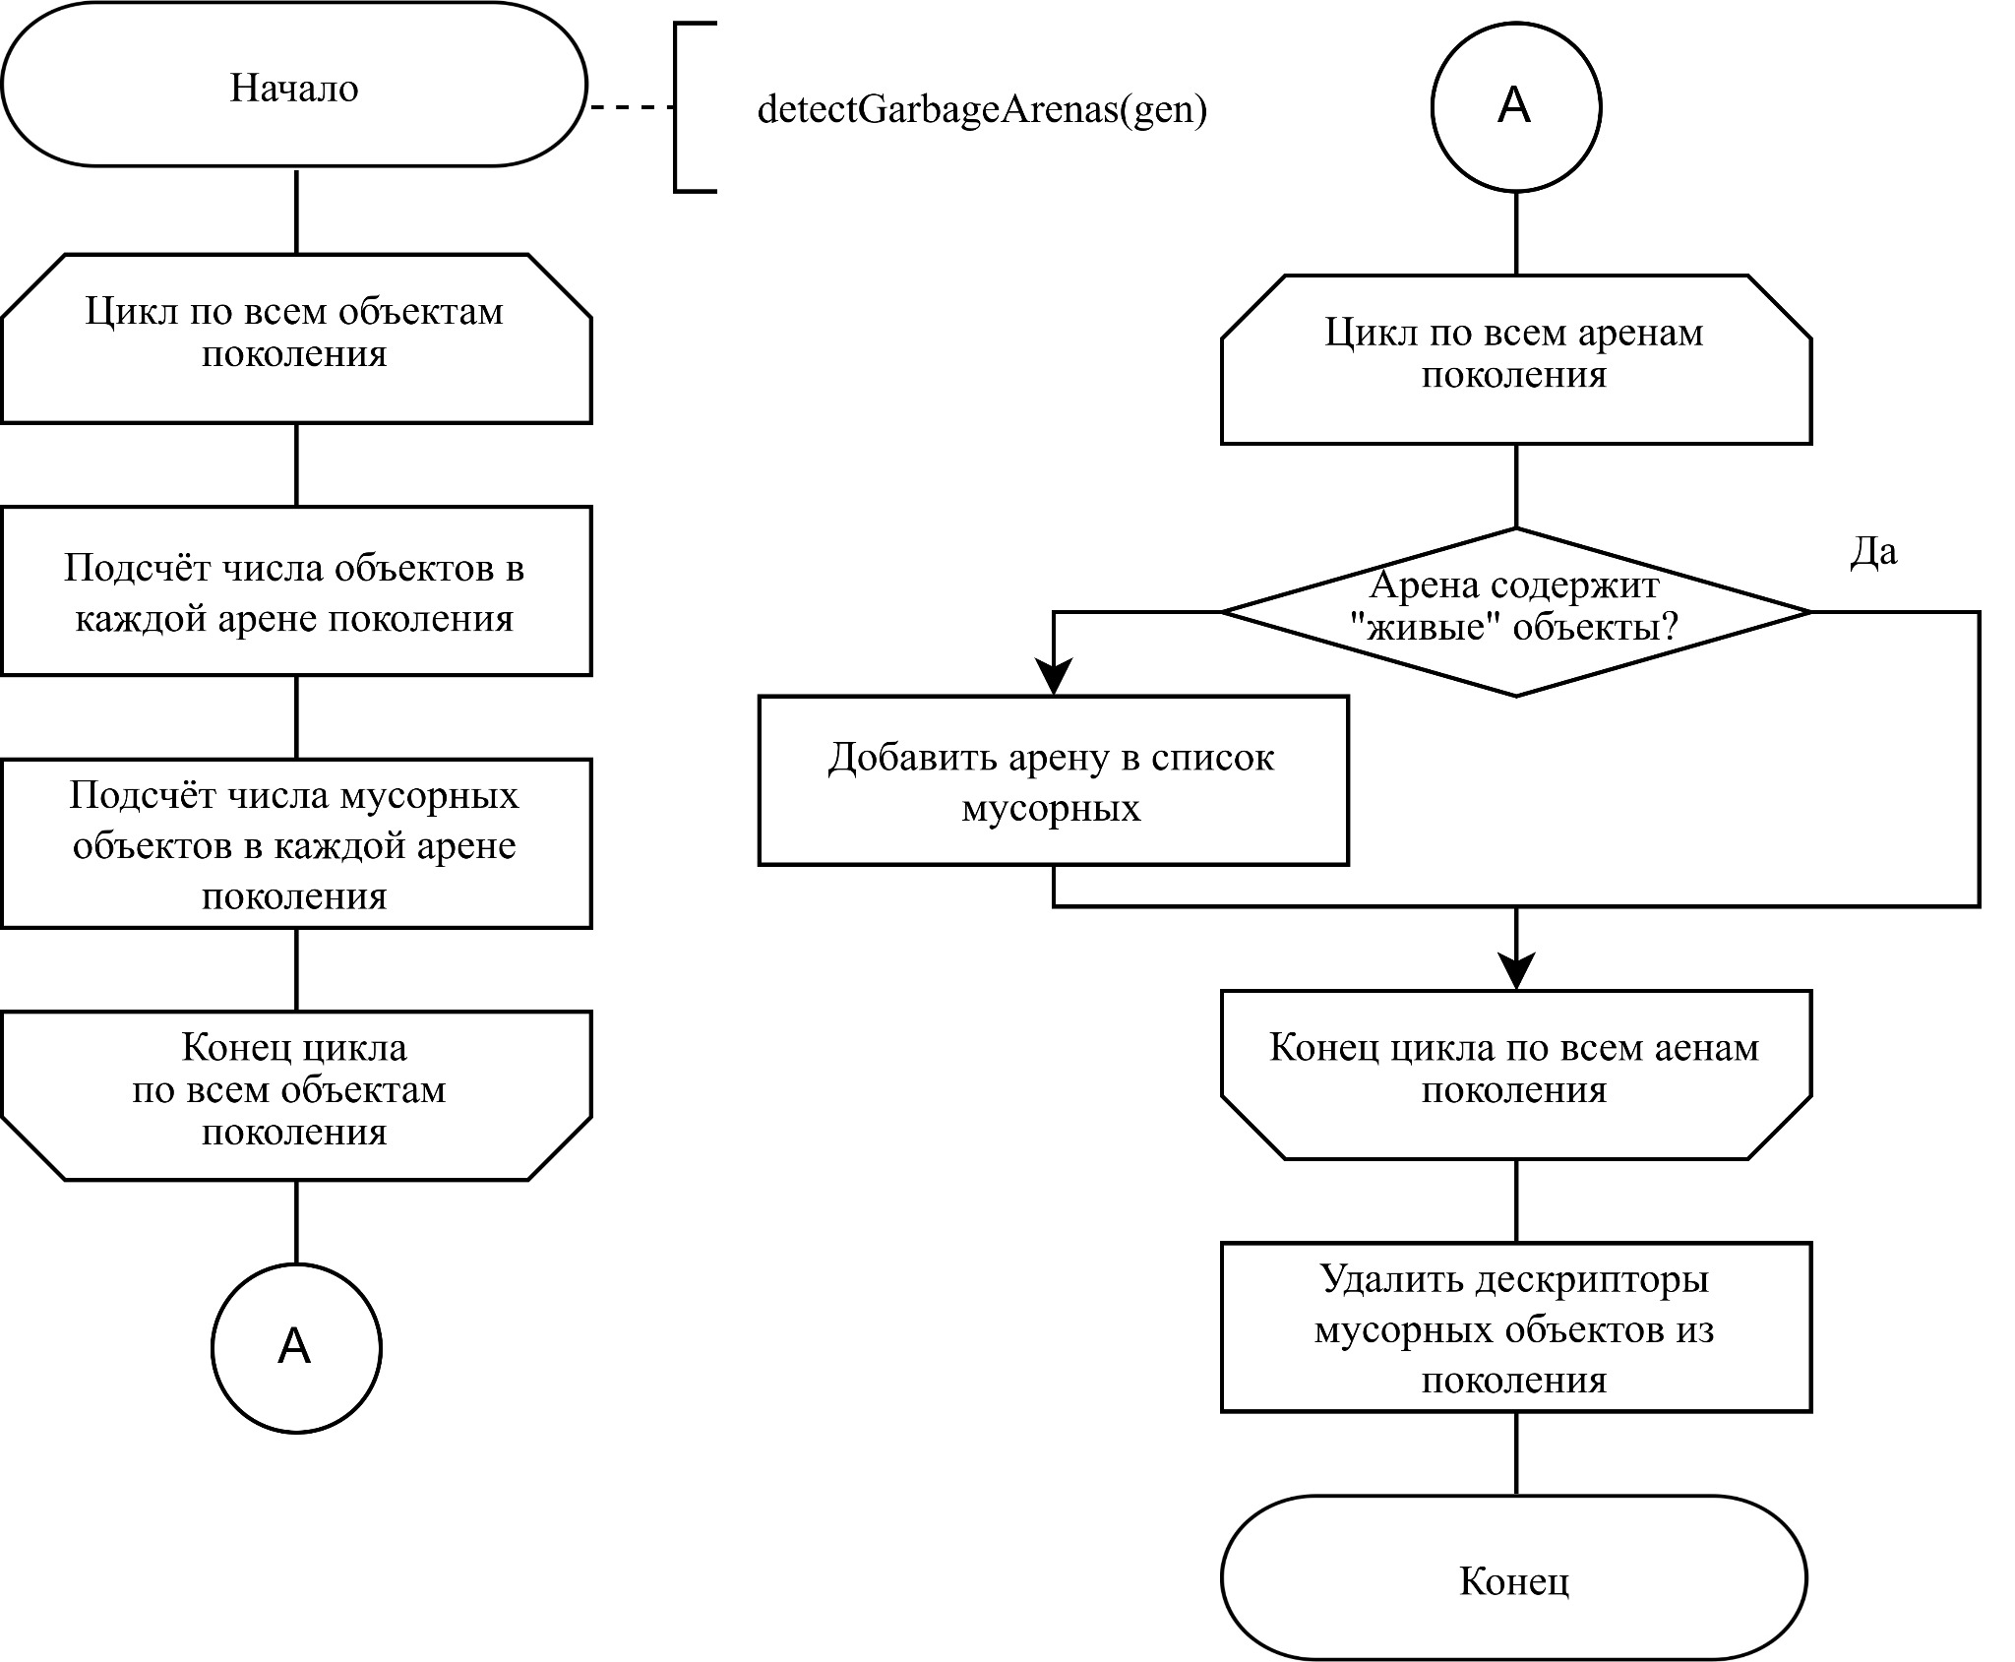
Алгоритм очистки

Slide 11
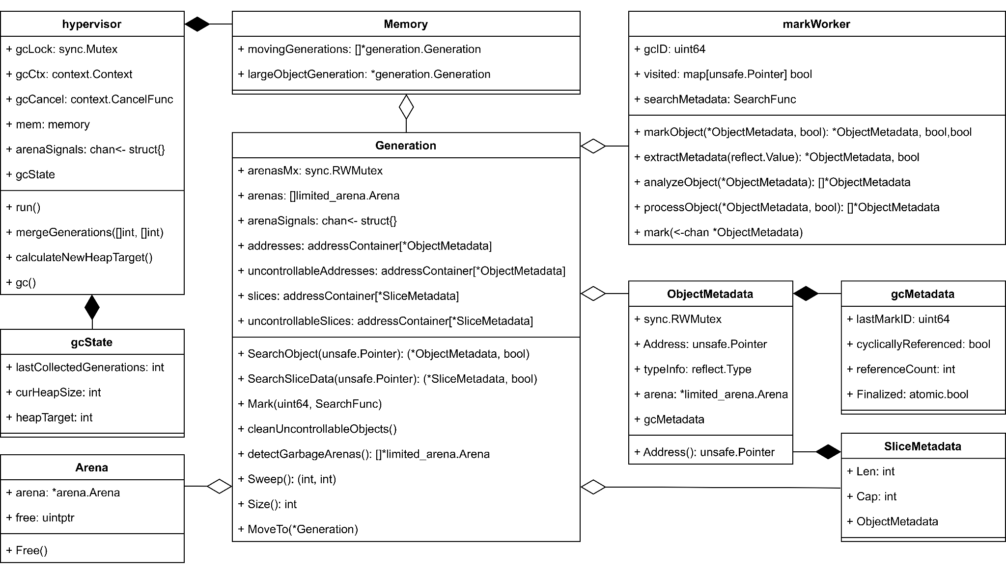
Структура ПО

Slide 12
Использование метода
> go get github.com/Inspirate789/alloc
package main
func main() {
object := new(int)
println(*object)
*object = 7
println(*object)
}
package main
import "github.com/Inspirate789/alloc"
func main() {
object := alloc.New[int]()
println(*object.Get())
*object.Get() = 7
println(*object.Get())
}
Встроенные функции Golang
Реализованный метод

Slide 13
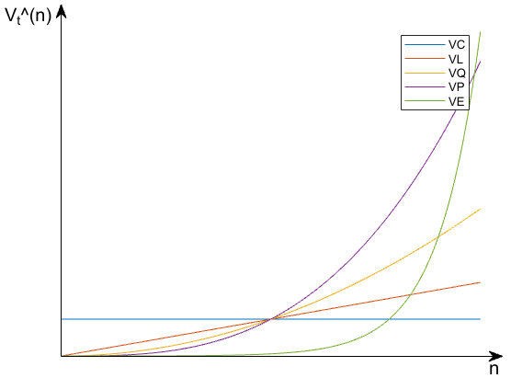
Классы алгоритмов по требованиям к дополнительной памяти
V0: V_{t}(D) = 0 (не рассматривается)
VC: V_{t}^(n) = const ≠ 0;
VL: V_{t}^(n) = Θ(n);
VQ: V_{t}^(n) = Θ(n²);
VP: V_{t}^(n) = Θ(n^{k}), k > 2;
VE: V_{t}^(n) = Θ(e^{λn}), λ > 0;
где D_{n} – вход алгоритма длины n,
V_{t}(D) – дополнительная память алгоритма,
V_{t}^(n) = max V_{t}(D) – дополнительная память алгоритма в худшем случае для всех входов длины n.

Slide 14
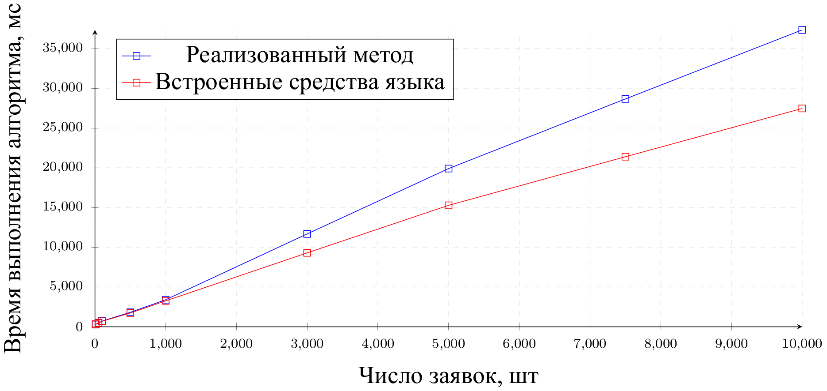
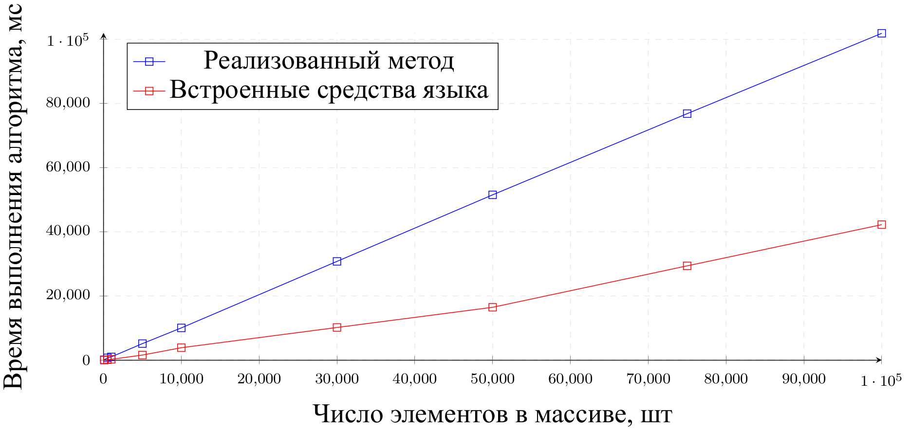
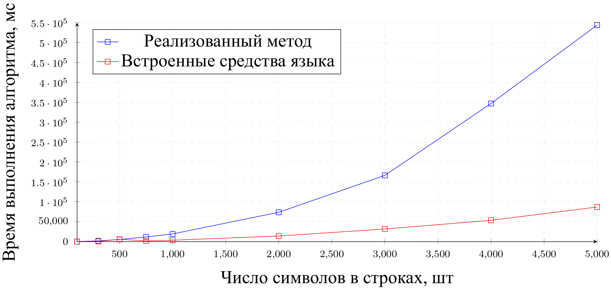
Проигрыш по времени выполнения алгоритмов в сравнении со встроенными средствами Golang
VC
VL
VC: фиксированная доп. память;
VL: доп. память линейно зависит от длины входа;
VQ: доп. память квадратично зависит от длины входа.
VQ

Slide 15
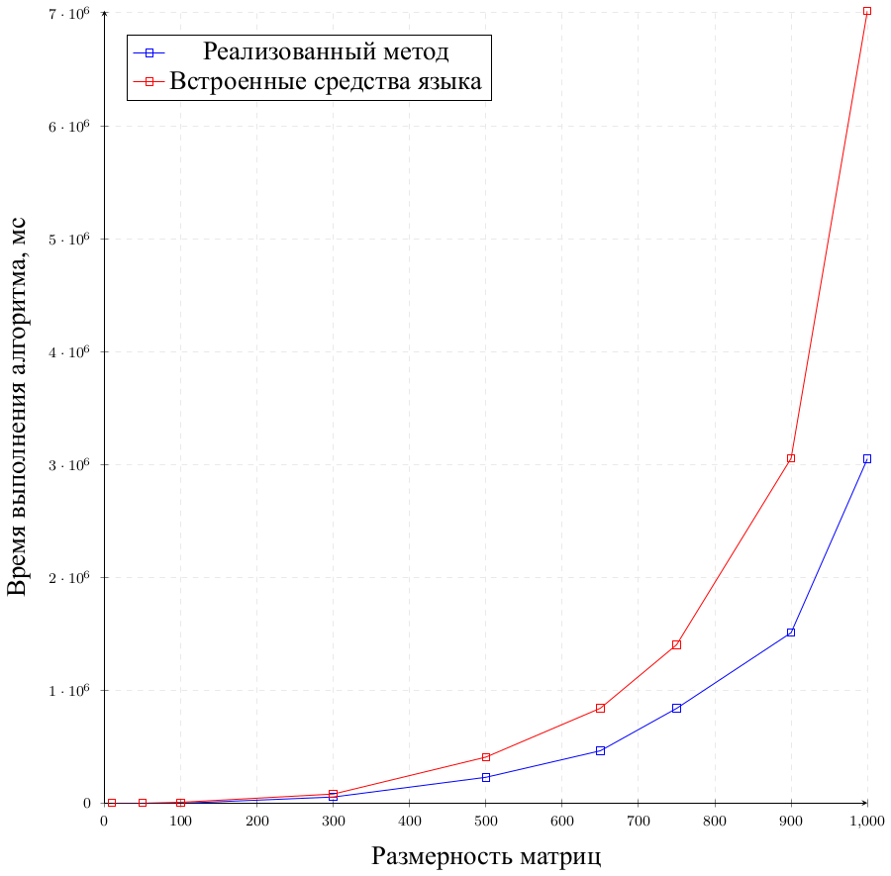
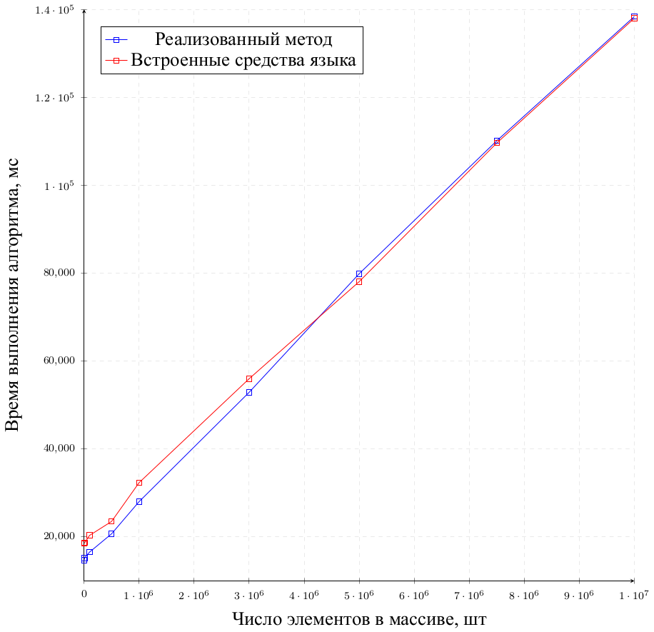
Выигрыш по времени выполнения алгоритмов в сравнении со встроенными средствами Golang
VP
VE
VP: доп. память полиномиально надквадратично зависит от длины входа
VE: доп. память экспоненциально зависит от длины входа

Slide 16
Заключение
Цель работы достигнута: был разработан и реализован метод автоматического управления памятью. Все поставленные задачи были выполнены:
Проанализированы существующие методы распределения памяти в языках программирования с автоматической сборкой мусора.
Проведена классификация алгоритмов по требованиям к дополнительной памяти: выделены классы V0, VC, VL, VQ, VP и VE.
Спроектирован и реализован метод автоматического управления памятью.
Сравнительный анализ выявил области применения реализованного метода: алгоритмы класса VP и VE.

Slide 17
Дальнейшее развитие
Публикации
Исследование стабильности менеджера памяти.
Исследование фрагментации кучи при использовании метода.
Внедрение метода во встроенный сборщик мусора языка Golang.
TODO

